Slide 1

УФНС России по Кировской области
Начальник отдела налогообложения юридических лиц
УФНС России по Кировской области
Завалина Наталья Леонидовна
1

Slide 2
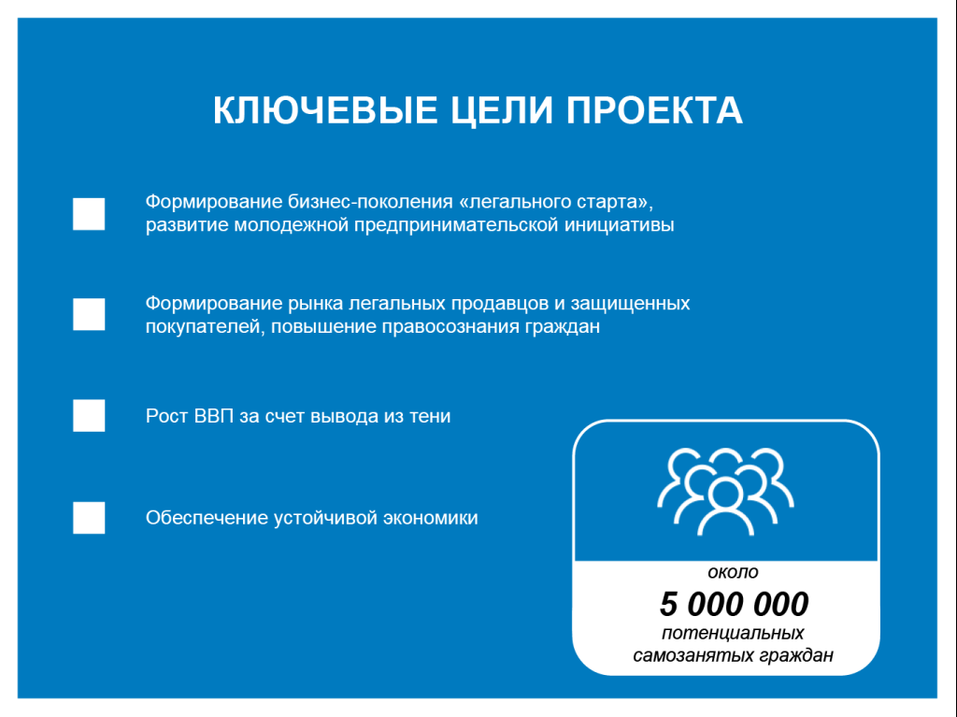
2

Slide 3
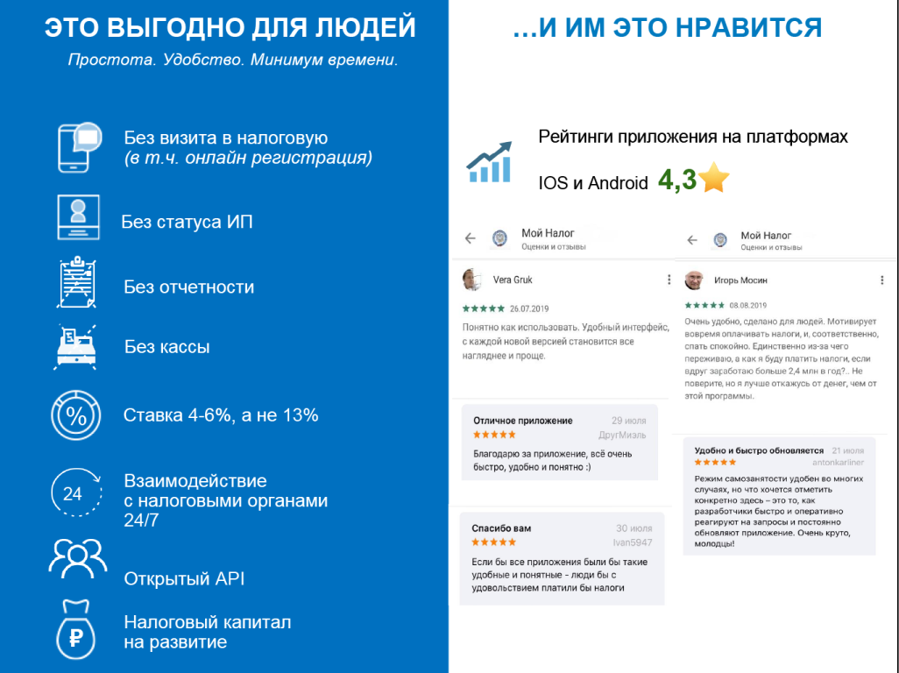
3

Slide 4
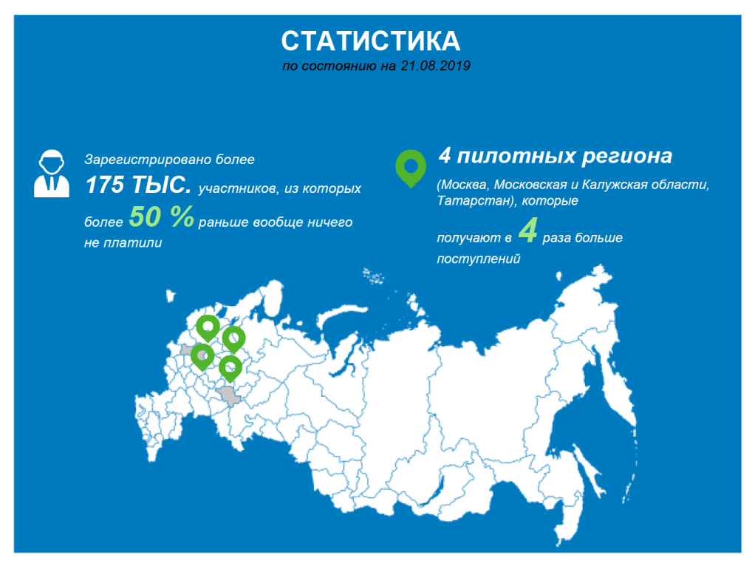
Расширение эксперимента по введению НПД на территории Российской Федерации
С 01.01.2020 к эксперименту по НПД присоединятся еще 19 регионов России:
Санкт-Петербург;
Воронежская область;
Волгоградская область;
Ленинградская область;
Нижегородская область;
Новосибирская область;
Омская область;
Ростовская область;
Самарская область;
Сахалинская область;
Свердловская область;
Тюменская область;
Челябинская область;
Красноярский край;
Пермский край;
Ненецкий автономный округ;
Ханты-Мансийский автономный округ;
Ямало-Ненецкий автономный округ;
Республика Башкортостан.
С 01.07.2020 эксперимент распространится на все субъекты Российской Федерации
В Кировской области НПД введен законом Кировской области от 29.05.2020 № 364-ЗО
4

Slide 5
Статистика по НПД в отношении налогоплательщиков Кировской области
На территории Российской Федерации зарегистрировано более 908 тыс.плательщиков НПД, на 03.06.2020 действующих плательщиков НПД более
707 тыс.
3 226 налогоплательщиков Кировской области встали на учет как плательщики НПД, на 03.06.2020 действующих 2 528 в т.ч.:
- 106 оформлены как ИП;
1 517 – наемные работники в 2019 году, в т.ч. с доходом более 100 тыс.руб./год – 981 плательщик.
5

Slide 6
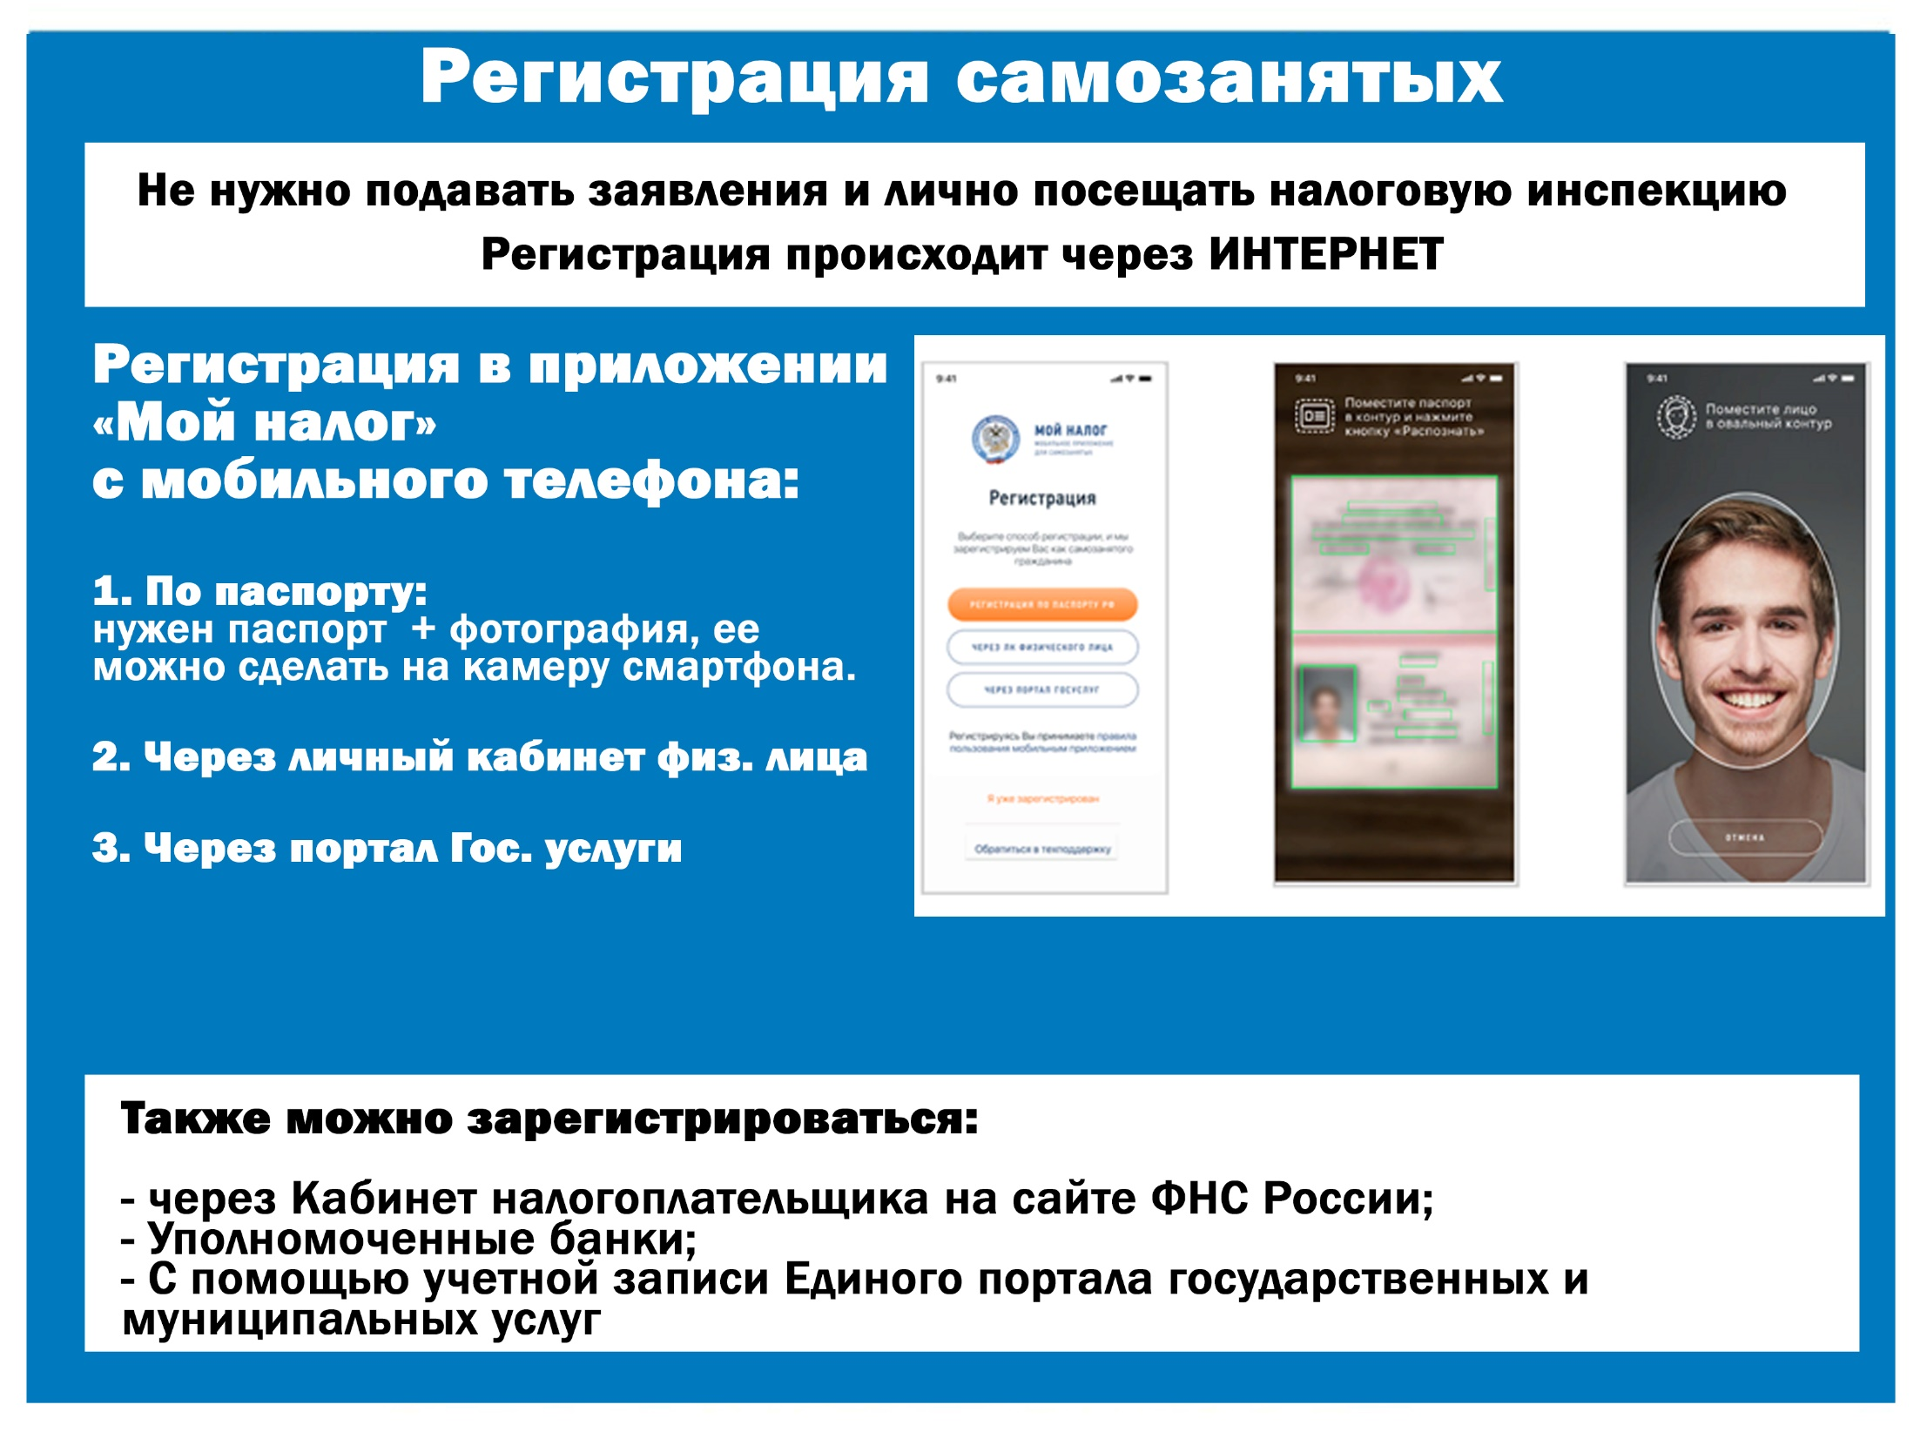
Регистрация через
бесплатное мобильное Приложение «Мой налог»
с использованием паспорта для сканирования и проверки, а также фотографии, которую можно сделать прямо на камеру смартфона
6

Slide 7
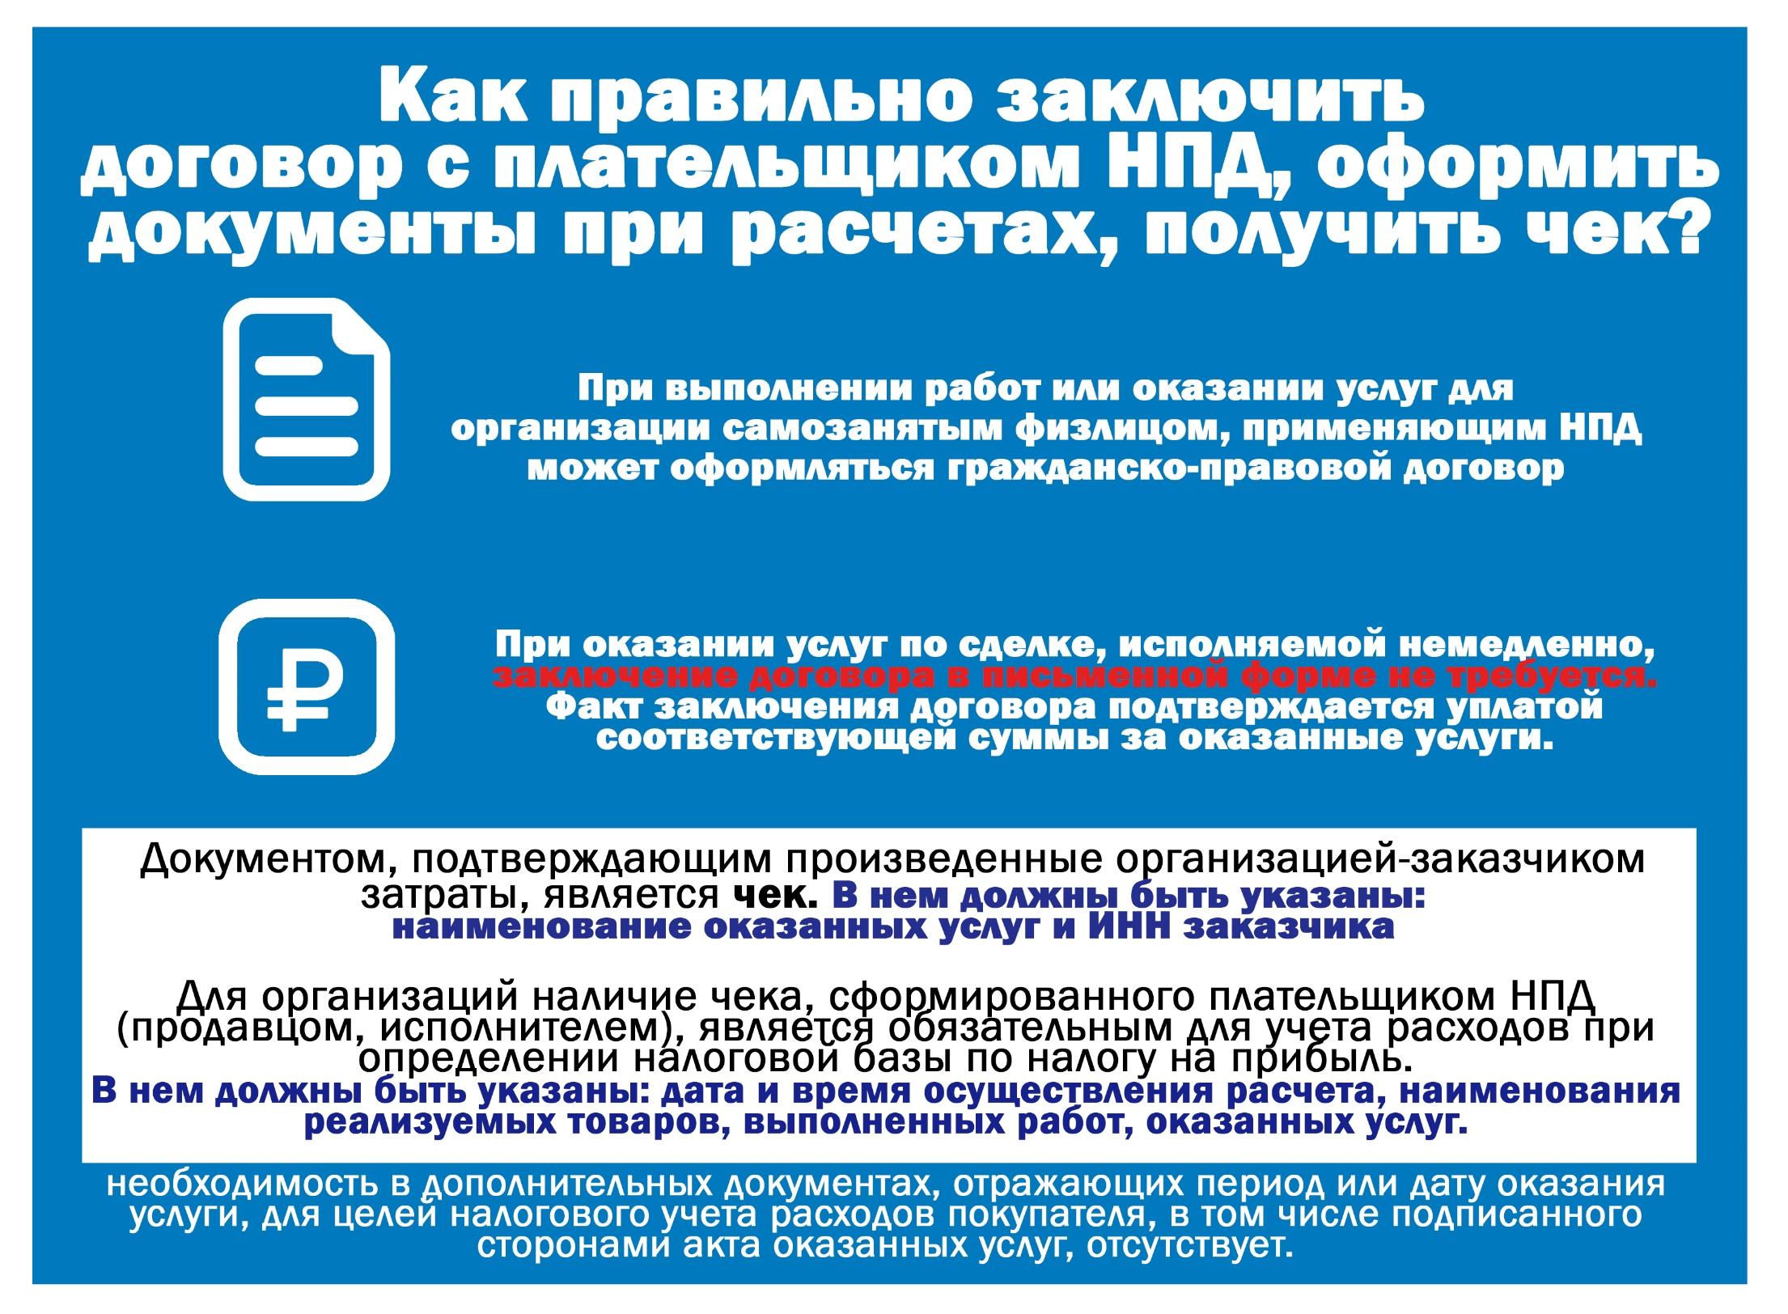
7

Slide 8
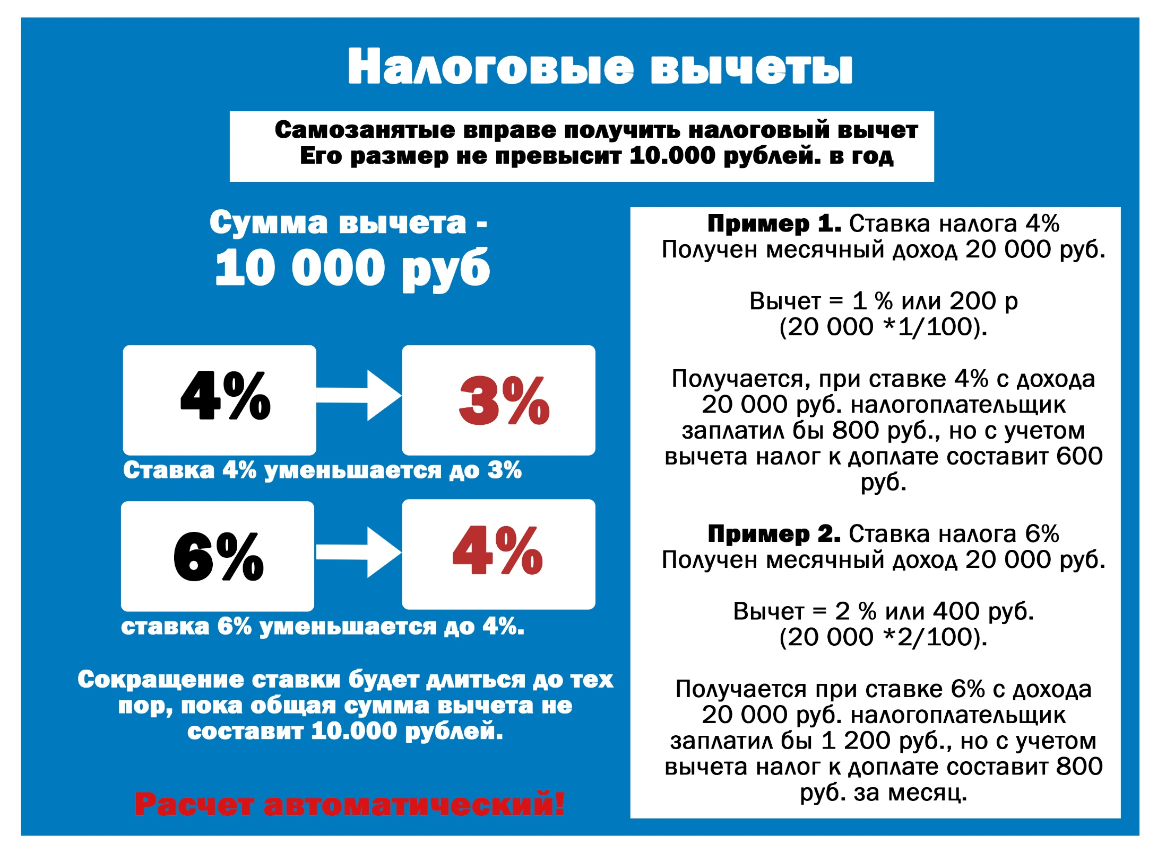
8

Slide 9
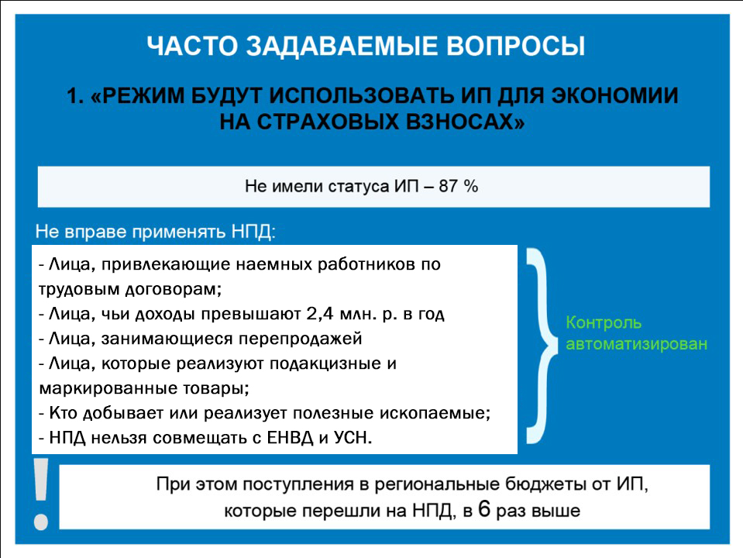
НПД нельзя совмещать с ОСНО, УСНО, ЕСХН, ЕНВД и ПСН.
Срок уплаты НПД - не позднее 25-го числа месяца, следующего за истекшим налоговым периодом.
9

Slide 10
Не признаются объектом налогообложения по НПД доходы:
1) получаемые в рамках трудовых отношений;
2) от продажи недвижимого имущества, транспортных средств;
3) от передачи имущественных прав на недвижимое имущество (за исключением аренды (найма) жилых помещений);
4) государственных и муниципальных служащих, за исключением доходов от сдачи в аренду (наем) жилых помещений;
5) от продажи имущества, использовавшегося налогоплательщиками для личных, домашних и (или) иных подобных нужд;
6) от реализации долей в уставном (складочном) капитале организаций, паев в паевых фондах кооперативов и паевых инвестиционных фондах, ценных бумаг и производных финансовых инструментов;
7) от ведения деятельности в рамках договора простого товарищества (договора о совместной деятельности) или договора доверительного управления имуществом;
8) от оказания (выполнения) физическими лицами услуг (работ) по гражданско-правовым договорам при условии, что заказчиками услуг (работ) выступают работодатели указанных физических лиц или лица, бывшие их работодателями менее двух лет назад;
9) от уступки (переуступки) прав требований;
10) в натуральной форме;
11) от арбитражного управления, от деятельности медиатора, оценочной деятельности, деятельности нотариуса, занимающегося частной практикой, адвокатской деятельности.
10

Slide 11
Отказать в постановке на учет инспекция может, если обнаружит, что (ч. 6 - 8, 11 ст. 5 Закона № 422-ФЗ):
- представленные сведения не соответствуют имеющимся у налоговых органов;
- представленные сведения противоречат друг другу;
- заявитель ведет деятельность, при которой нельзя работать на НПД;
- физическое лицо уже применяло НПД раньше и у него остались непогашенные недоимка, пени, штрафы по НПД.
11

Slide 12
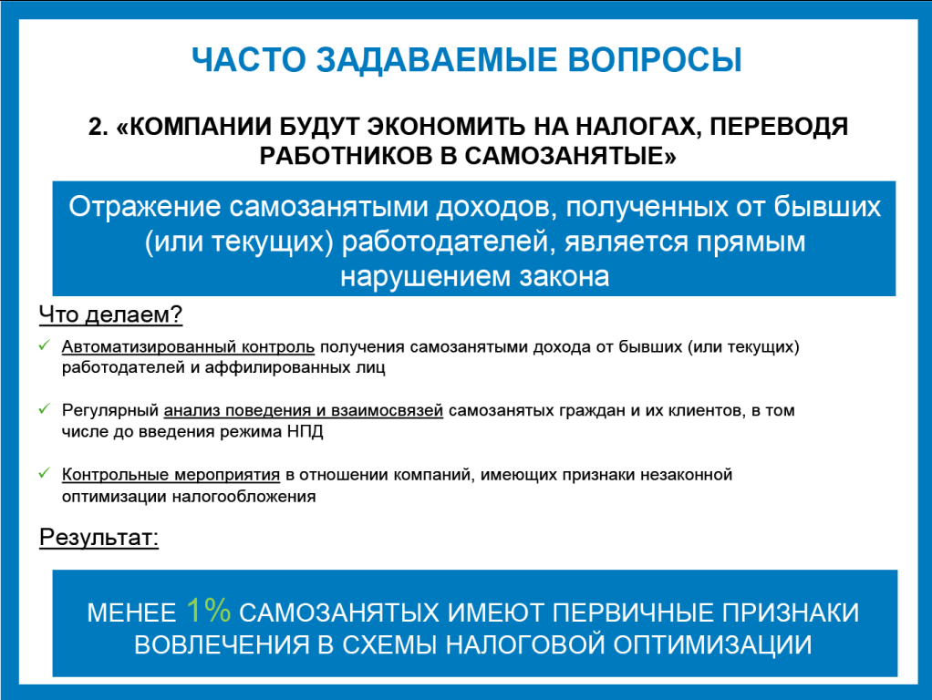
12

Slide 13


Ответственность за осуществление деятельности без регистрации и (или) без специального разрешения
Административный штраф
от 500 до 2 000 руб.
(ч. 1 ст. 14.1 КоАП РФ)
Штраф в размере 10% от доходов, но не менее 40 000 руб.
(ст. 116 НК РФ)
13

Slide 14
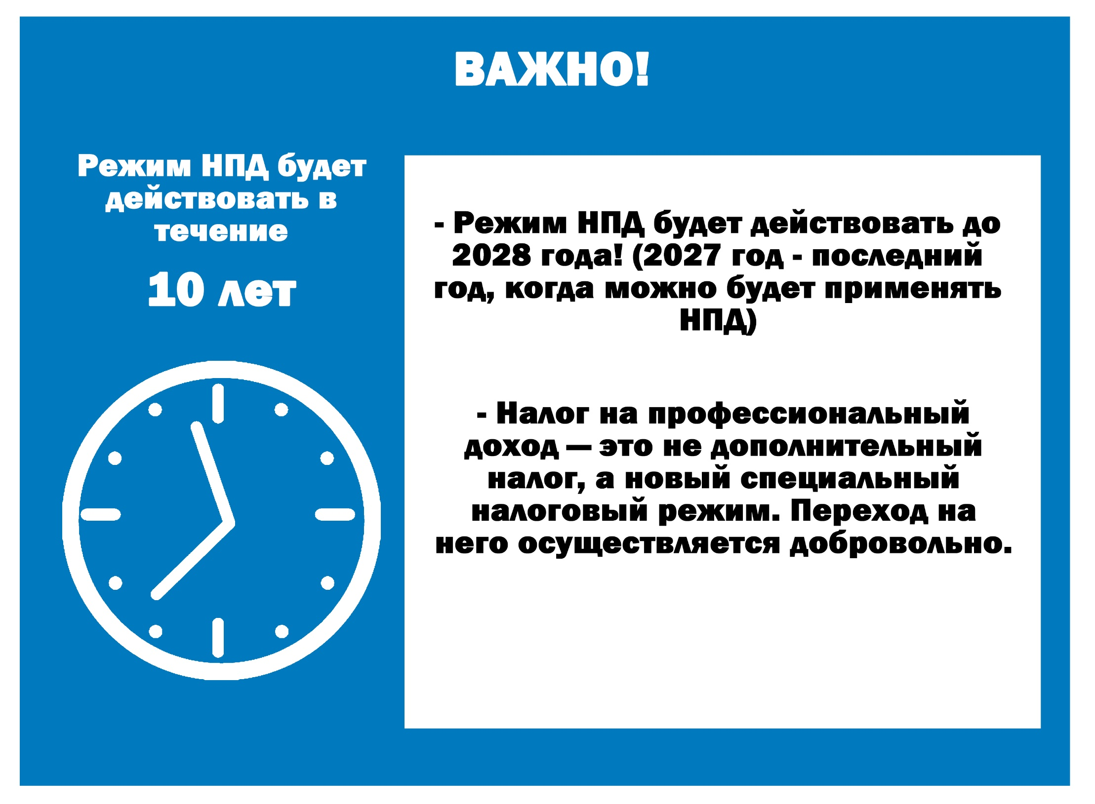
14

Slide 15
Спасибо за внимание !

